Slide 1
STICHTING i.o.
Historisch Breda
junior
bredaos
kwartierke
4
TURFSCHIP

Slide 2
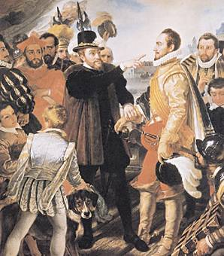
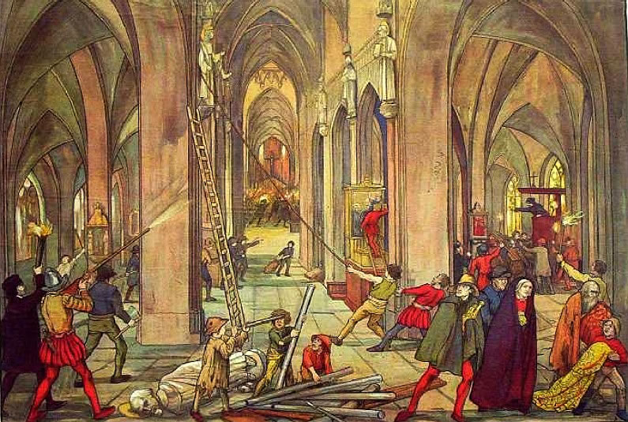
1556-1568
Historisch Breda
junior

Slide 3
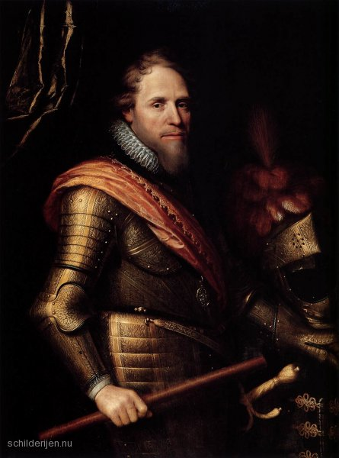
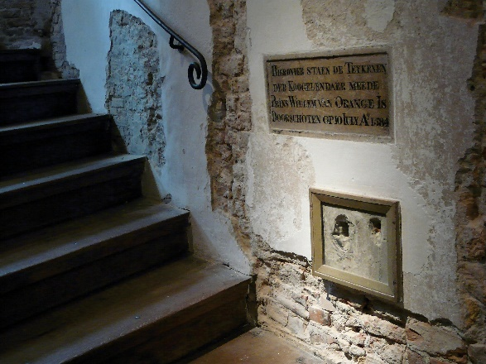
1589-1590
Historisch Breda
junior

Slide 4
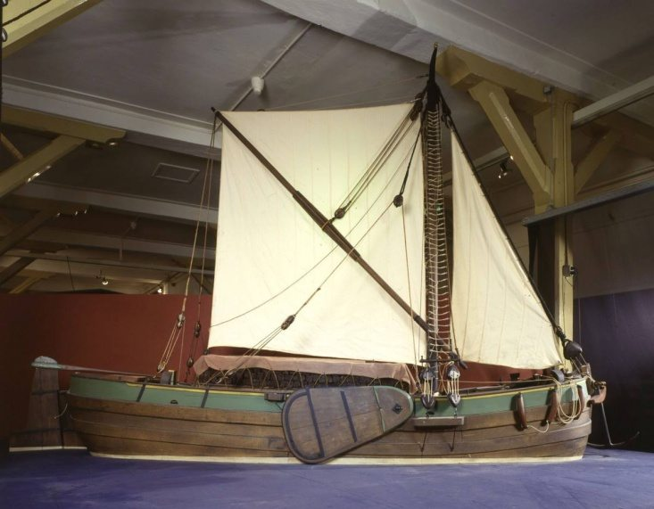
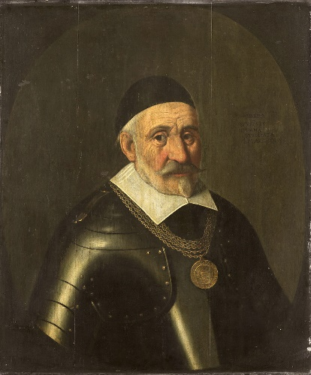
1589-1590
Historisch Breda
junior

Slide 5
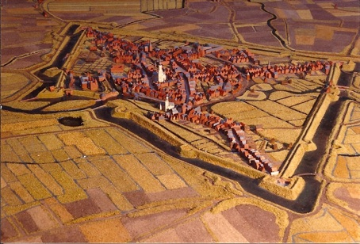
maart 1590
Historisch Breda
junior

Slide 6
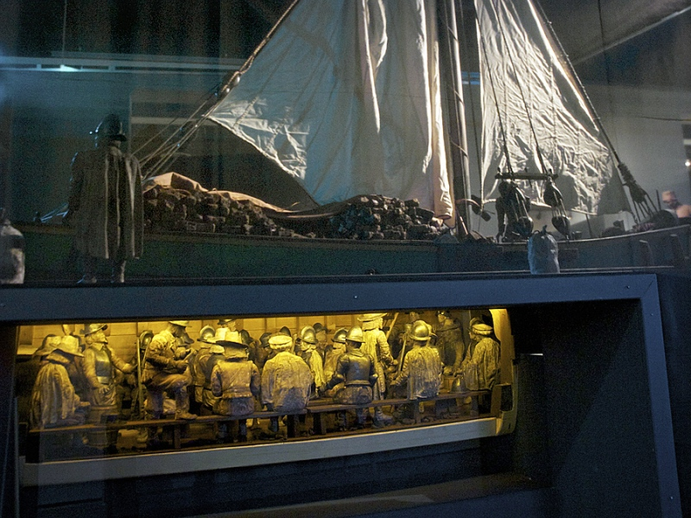
maart 1590
Historisch Breda
junior

Slide 7
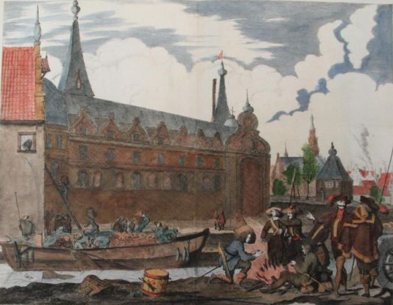
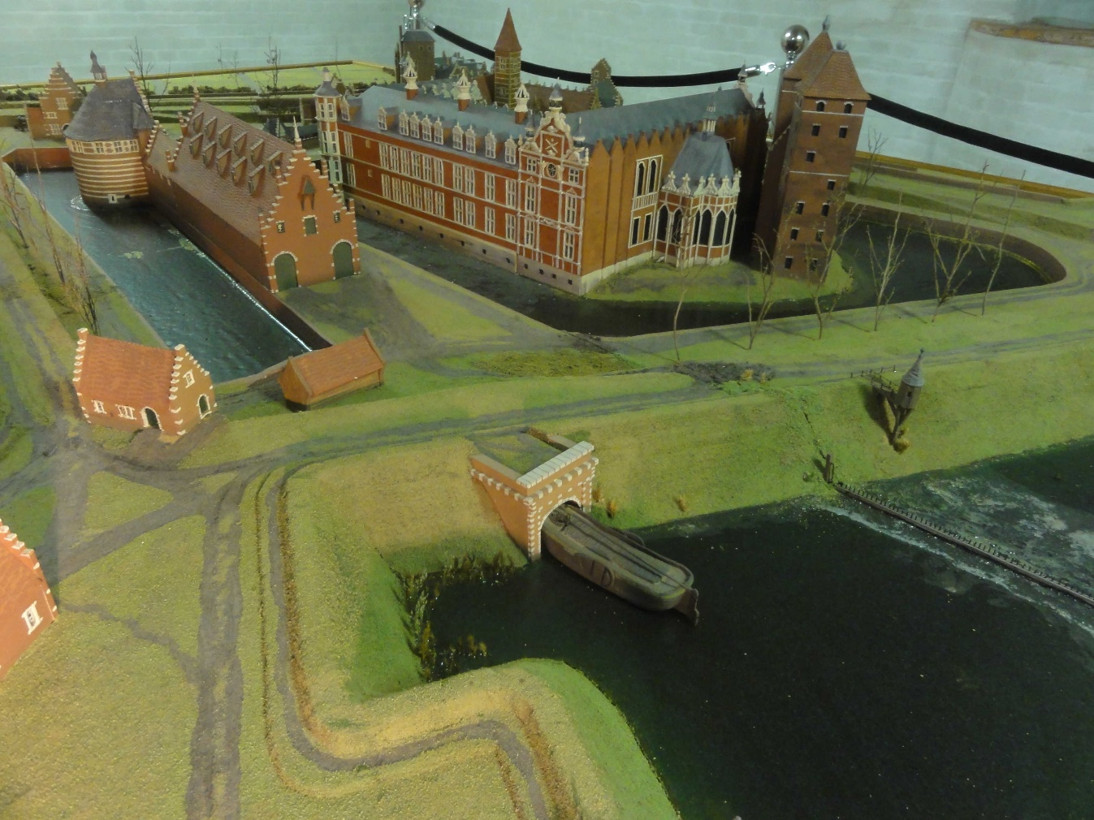
maart 1590
Historisch Breda
junior

Slide 8
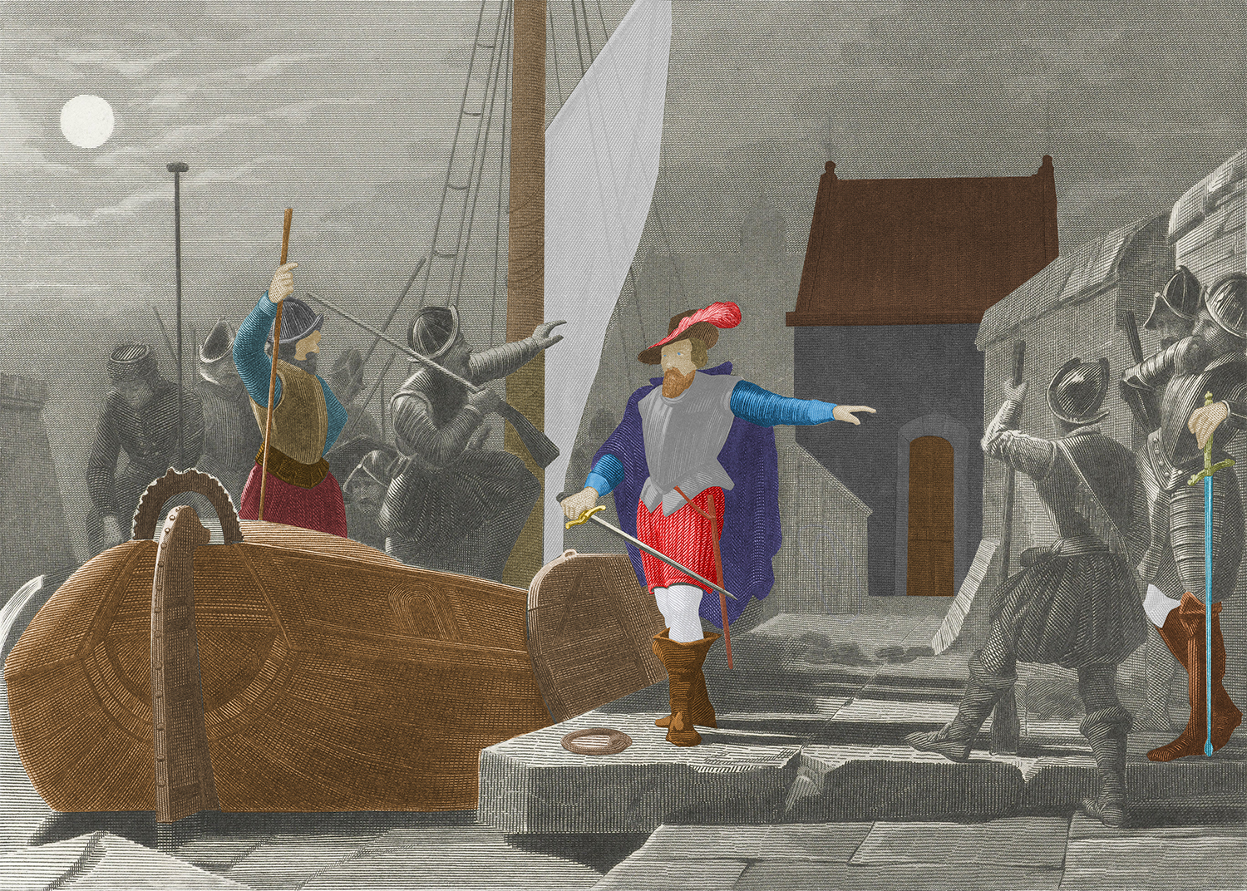
maart 1590
Historisch Breda
junior

Slide 9
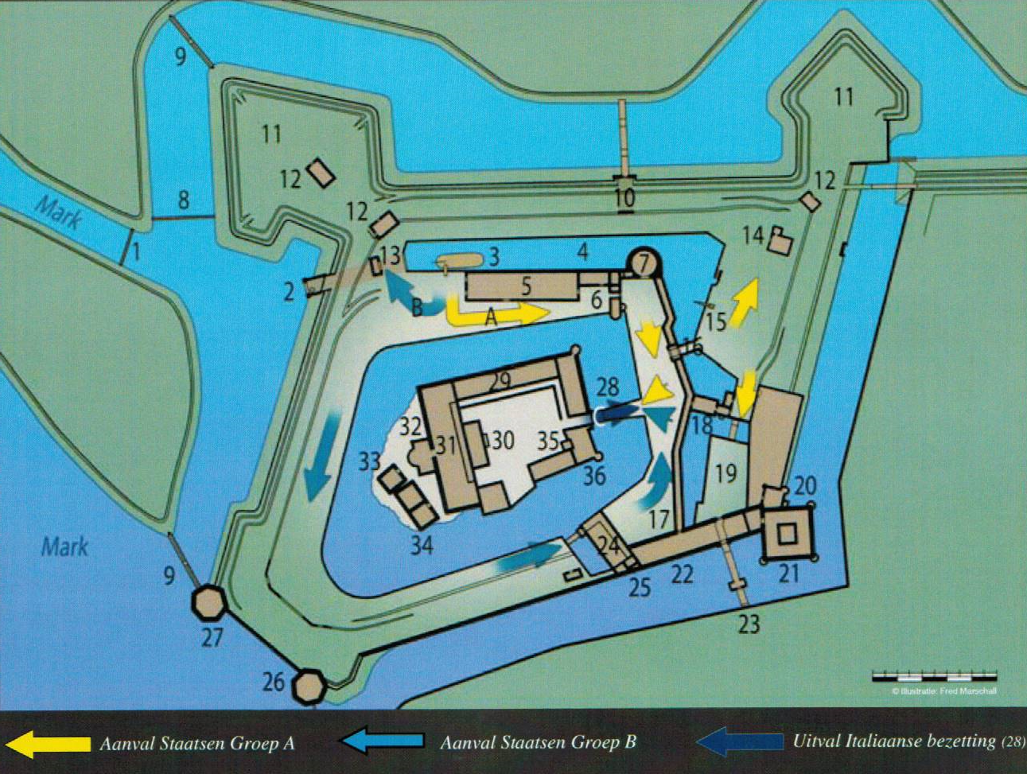
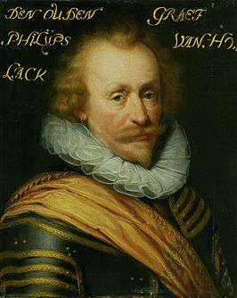
4 maart 1590
Historisch Breda
junior

Slide 10
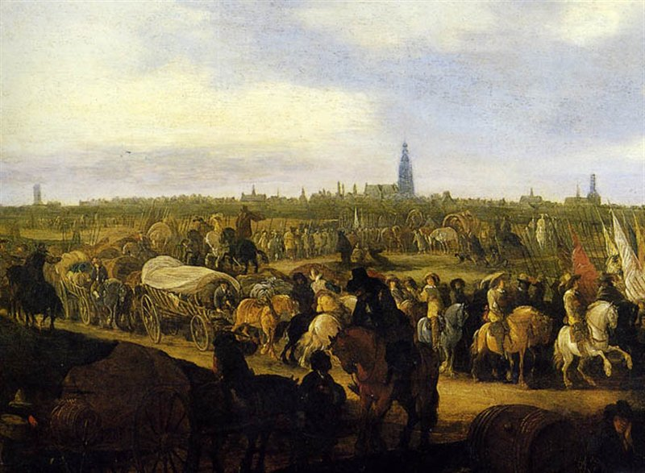
4 maart 1590
Historisch Breda
junior

Slide 11
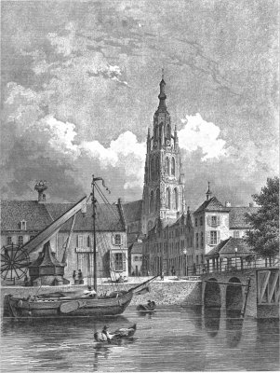
einde bredaos kwartierke 4
Historisch Breda
junior
© 2020 Gerald Dalinghaus

